Slide 1



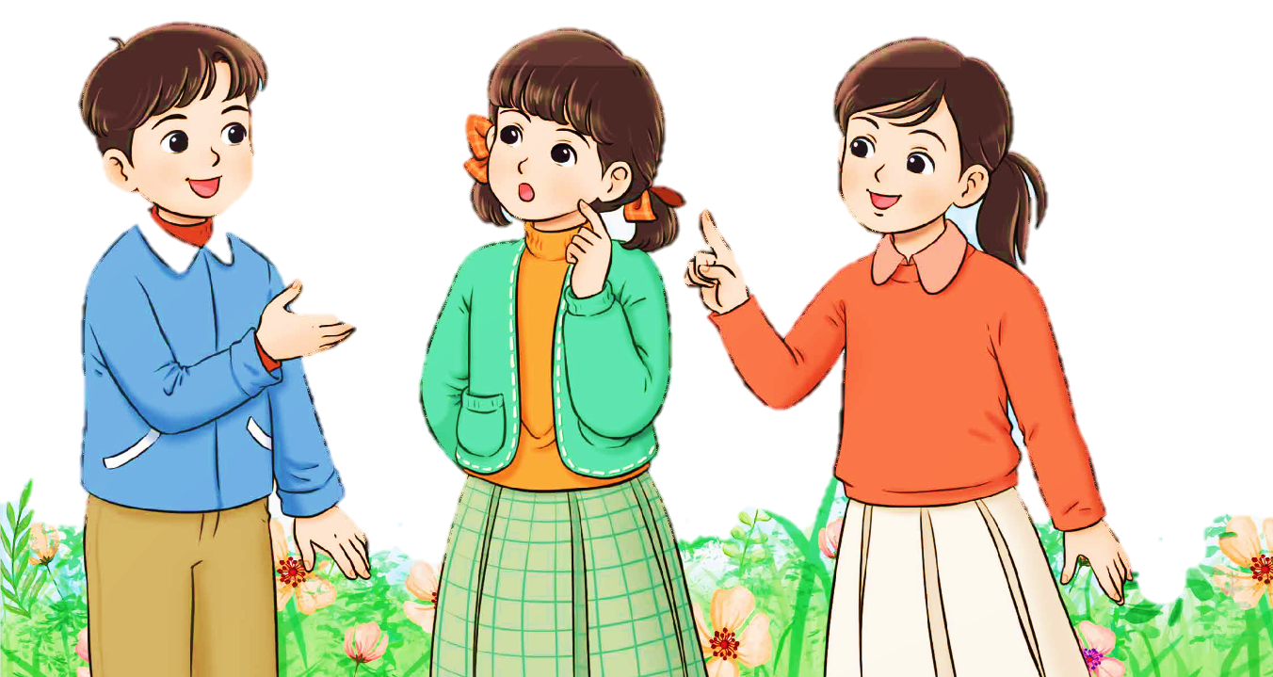
TIẾT 1

Slide 2


KHỞI
ĐỘNG

Slide 3

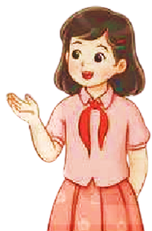

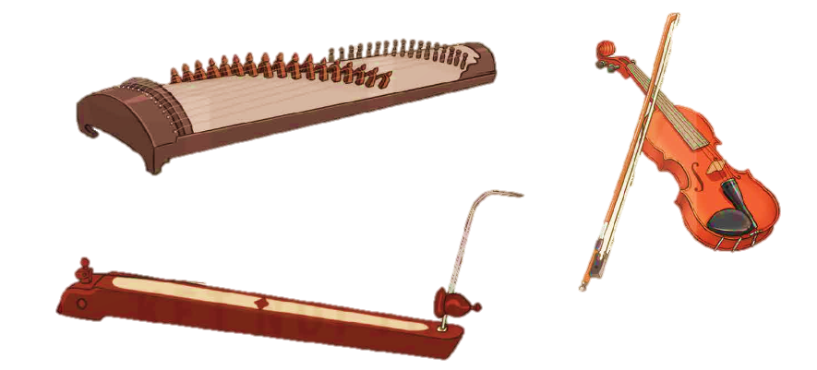
Trò chơi: “Ai nghe tài hơn”.

Slide 4










Slide 5


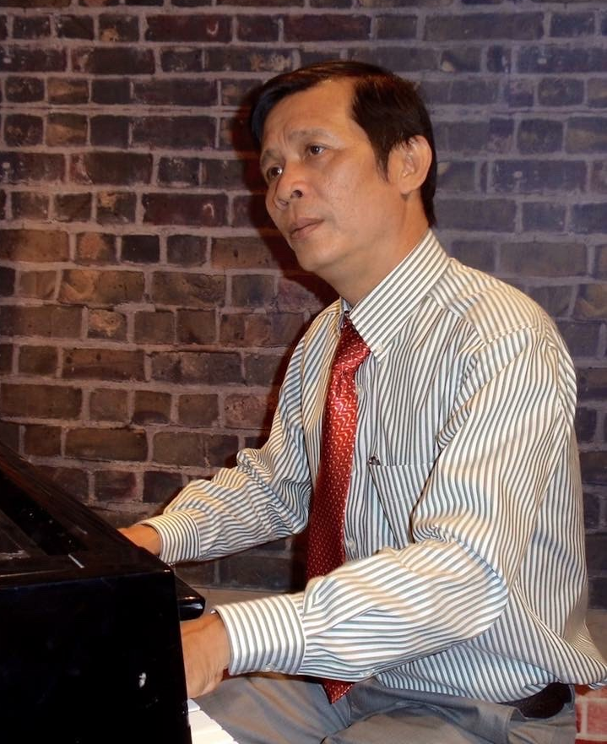
TÁC GIẢ
Nhạc sĩ Lê Vinh Phúc sinh ngày 2/5/1962, quê ở Quảng Ngãi, Hiện ông là Trưởng phòng Văn nghệ Nhà Thiếu nhi quận 1 Thành phố Hồ Chí Minh. Trong suốt quá trình hoạt động, ông đã tham gia phụ trách dạy nhạc và hòa âm, phối khí, dàn dựng các chương trình văn nghệ tham gia Hội diễn toàn thành phố, toàn quốc.
Ông sáng tác nhiều ca khúc, tiêu biểu là các ca khúc như:Lời ru mùa xuân, Cho những ai còn mẹ, …
Các ca khúc thiếu nhi tiêu biểu như: Hè về mưa rơi, Cô bé mùa xuân, Chủ nhật của bé, Mùa xuân quê hương…

Slide 6


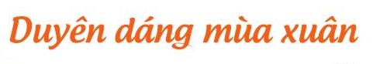
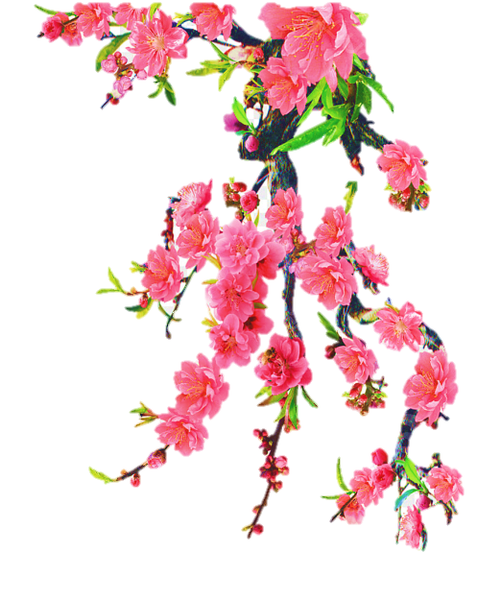
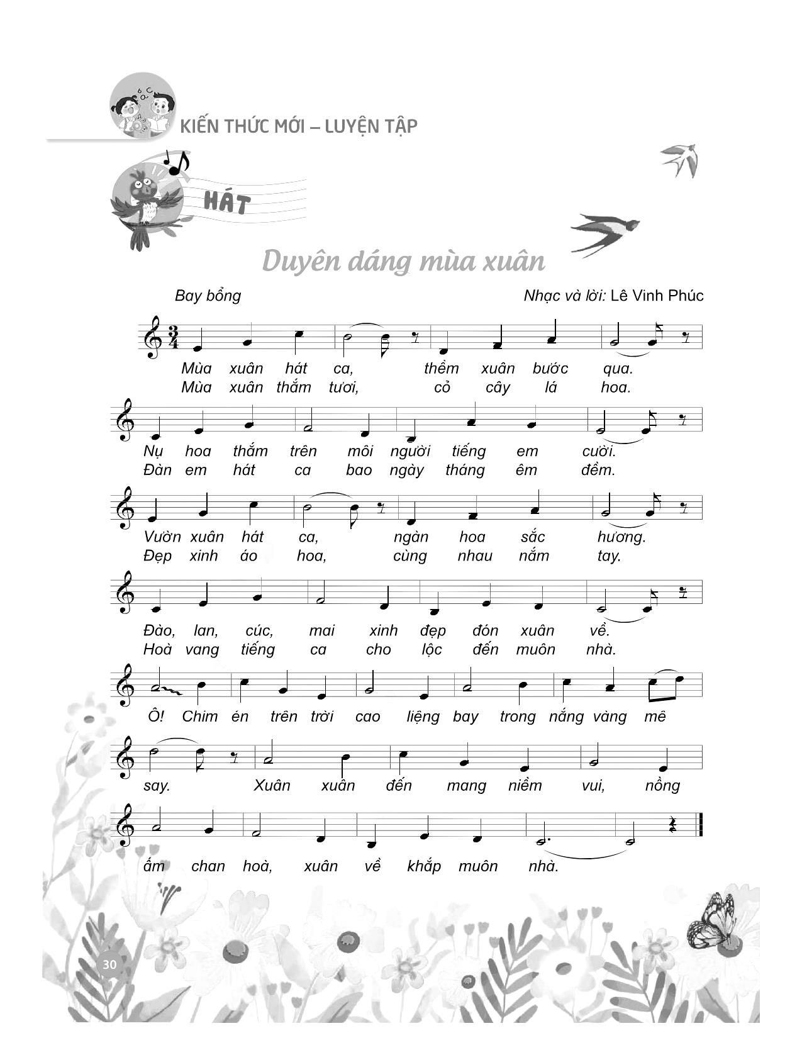

Slide 7
ĐỌC LỜI CA
Mùa xuân hát ca, thềm xuân bước qua.
Nụ hoa thắm trên môi người tiếng em cười.
Vườn xuân hát ca, ngàn hoa sắc hương.
Đào, Lan, Cúc, Mai xinh đẹp đón xuân về.
Ô chim én trên trời cao liệng bay trong nắng vàng mê say.
Xuân xuân đến mang niềm vui, nồng ấm chan hoà, xuân về khắp muôn nhà.
Mùa xuân thắm tươi, cỏ cây lá hoa.
Đàn em hát ca bao ngày tháng êm đềm.
Đẹp xinh áo hoa, cùng nhau nắm tay.
Hòa vang tiếng ca cho lộc đến muôn nhà.

Slide 8

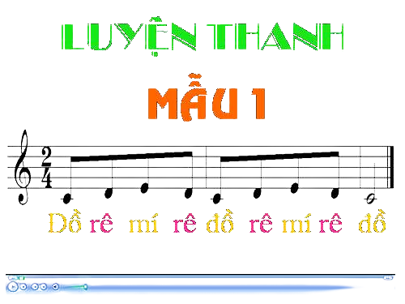
KHỞI ĐỘNG GIỌNG

Slide 9


HÁT MẪU CÂU 1

Slide 10
HÁT MẪU CÂU 2

Slide 11


HÁT MẪU
CÂU 1,2

Slide 12
HÁT MẪU CÂU 3

Slide 13
HÁT MẪU CÂU 4

Slide 14
HÁT MẪU
CÂU 3,4

Slide 15
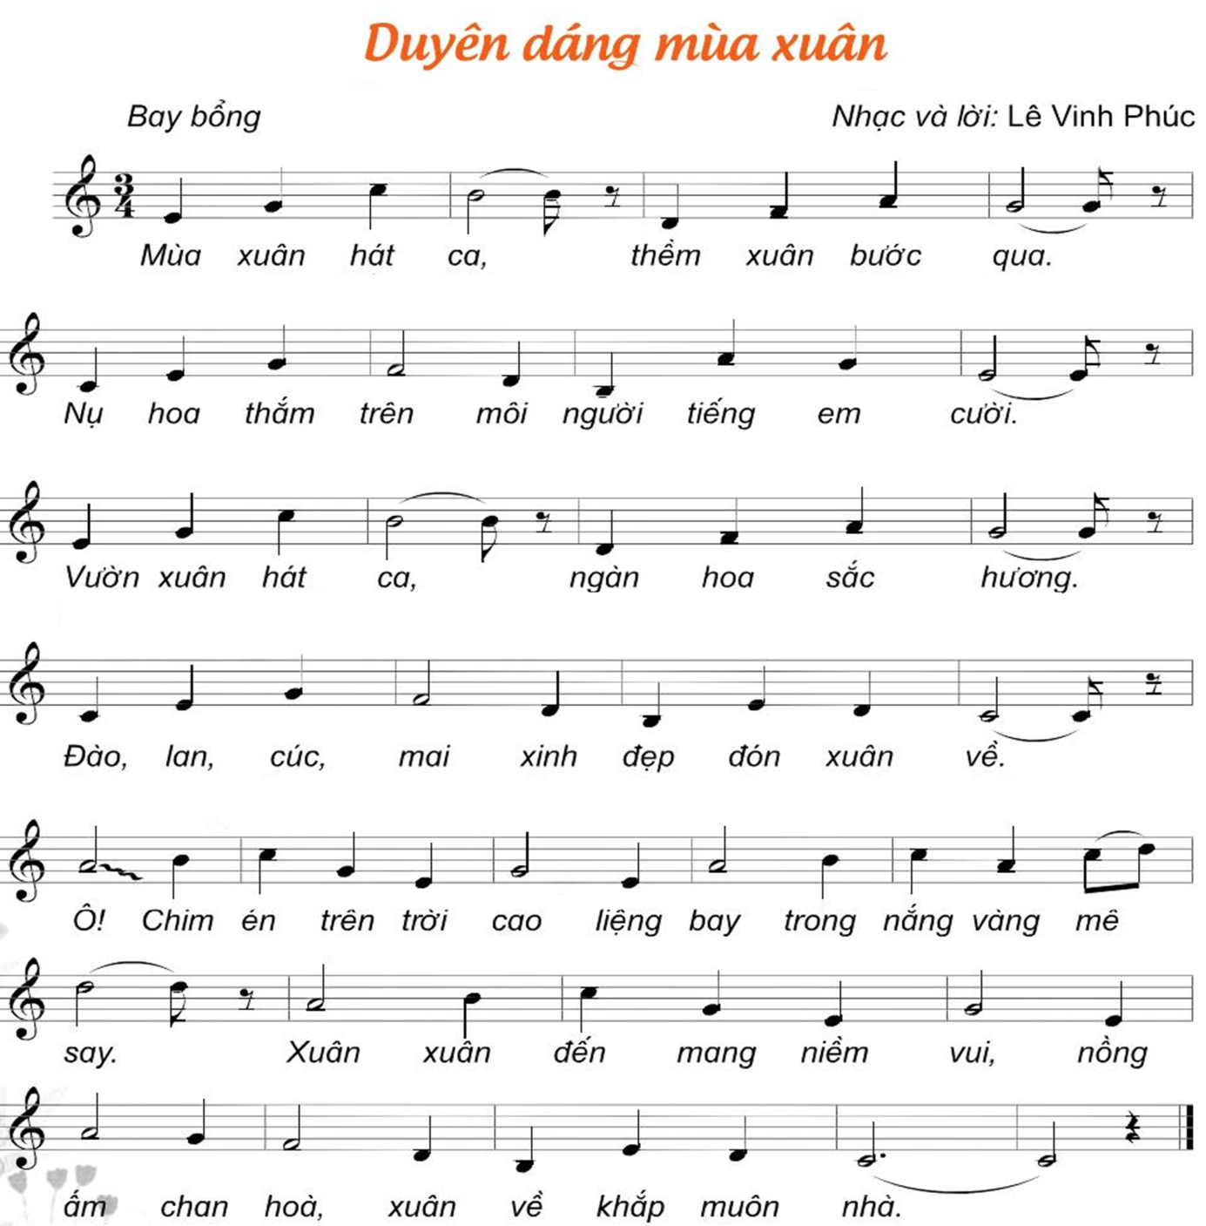

Slide 18
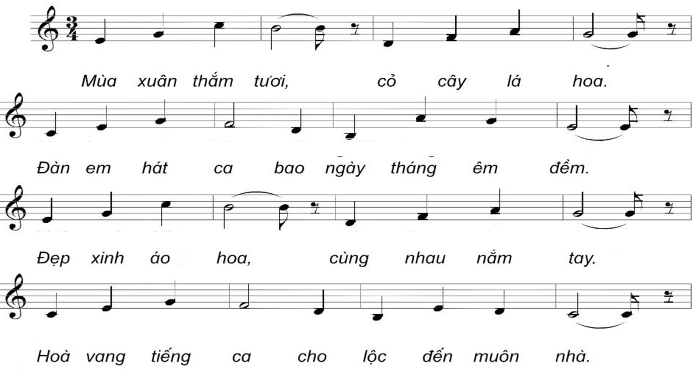

Slide 20


Slide 21

HÁT
THEO NHẠC ĐỆM

Slide 23
HÁT
KẾT HỢP GÕ ĐỆM

Slide 24



Slide 25
HÁT KẾT HỢP
BODY PERCUSSION

Slide 26


Slide 27


CÂU HỎI
Nêu cảm nhận của em sau khi học hát bài Duyên dáng mùa xuân?

Slide 28


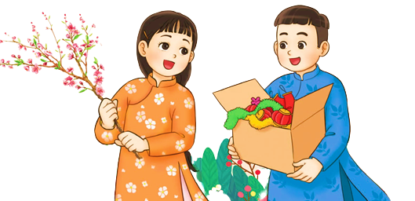
TIẾT 1

Slide 29
TIẾT 1

